Slide 1

CATÉGORISEZ AUTOMATIQUEMENT
DES QUESTIONS
NLP
PYTHON
CLOUD
API
Machine Learning Engineer - Projet N°5

Slide 2
SOMMAIRE
1
Rappel de la mission
2
Obtention et préparation des données
3
Approche non supervisée
4
Approche supervisée
5
MLOps et mise en production
6
Démonstration de l’API
7
Conclusion et perspectives

Slide 3
RAPPEL DE
LA MISSION
NLP
PYTHON
CLOUD
API

Slide 4
1
RAPPEL DE LA MISSION
2
OBJECTIFS
MOYENS
3
Élaborer un modèle pour prédire des tags
Approche MLOps
Préparation des données
4
Modèles
Déploiement continu
5
Créer une API
Mettre en production
6
FastAPI
7

Slide 5
OBTENTION ET PRÉPARATION
DES DONNÉES
NLP
PYTHON
CLOUD
API

Slide 6

1
OBTENTION ET PRÉPARATION DES DONNÉES
2
Inconvénients
×
Avantages
Données limitées : app key requise
Limite de requêtes
Combinaisons de filtres limitées
StackAPI
Automatisation
Quelques filtres
3
Bibliothèque Python
✓
Avantages
4
Stack Exchange Data Explorer
Requêtes avancées au format SQL
Combiner de nombreux critères
Récupérer de grandes quantités
Inconvénient
Pas d’automatisation possible
Formulaire web
5
Données récentes (2022+)
Score positif
6
50k messages
1+ réponse(s)
RGPD
1+ commentaire(s)
7
Copyright
Bonne réputation

Slide 7
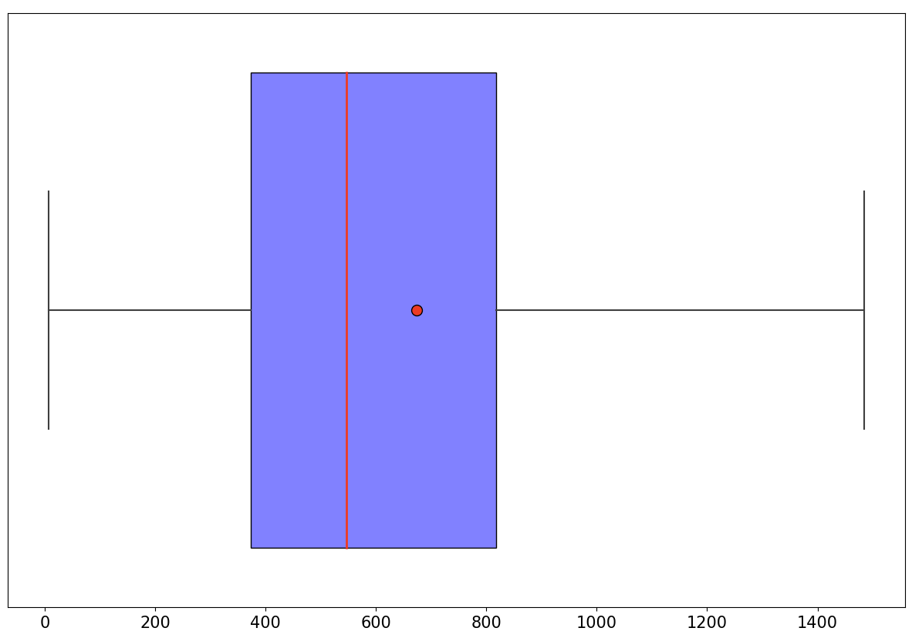
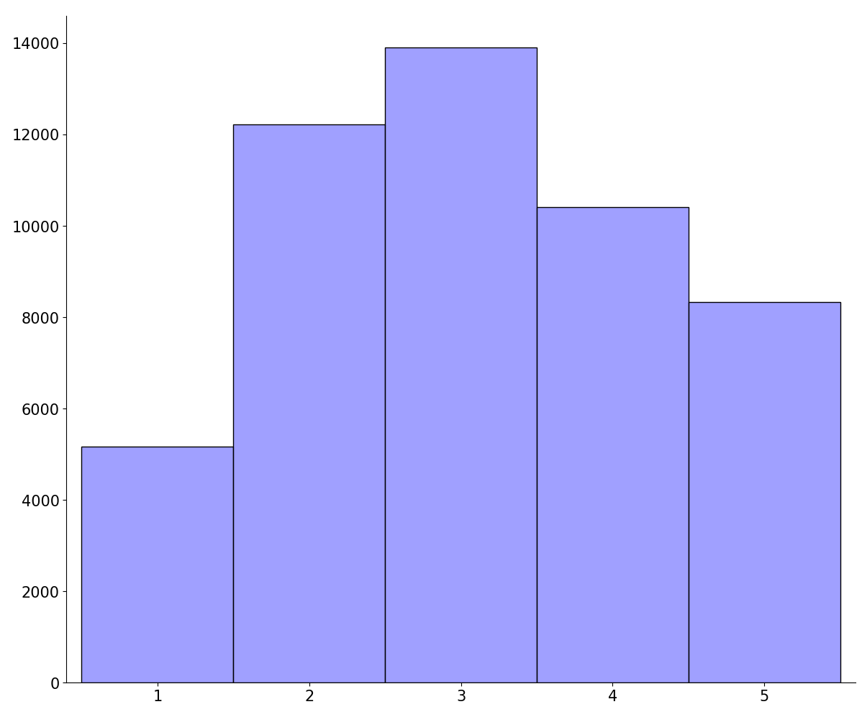
1
OBTENTION ET PRÉPARATION DES DONNÉES
2
Corps du message
Document
Balises HTML
Portions de code
×
×
3
Titre du message
Tailles des documents (caractères)
Nombre de tags associés aux documents
4
5
6
7

Slide 8
1
OBTENTION ET PRÉPARATION DES DONNÉES
2
Documents
(corpus)
Corps du message + Titre du message
Balises HTML
Portions de code
×
×
3
Tokenisation
Minuscule
Ponctuation
Mots rares
(≤ 10 fois)
Stop words
Mots courts
(< 3 lettres)
Nombres
Lemmatisation
POS
(noms)
4
5
Traitement minimal
Dataset
Traitement complet
6
Tags
Uniformisation
Filtrage
(top 200)
Dates
7

Slide 9
APPROCHE
NON SUPERVISÉE
NLP
PYTHON
CLOUD
API

Slide 10
1
APPROCHE NON SUPERVISÉE
2
Dataset
LDA
(Latent Dirichlet Allocation)
3
Bag Of Word classique
4
NMF
(Non-negative matrix factorization)
Documents
(traitement complet)
5
LDA
(Latent Dirichlet Allocation)
TF-IDF
6
NMF
(Non-negative matrix factorization)
7

Slide 11
1
APPROCHE NON SUPERVISÉE
2
Métriques
3
Classiques
Métier
4
Accuracy score
Au moins un tag réel trouvé
5
Precision score
Tous les tags réels trouvés
Recall score
Taux de couverture moyen
6
F1 score
Absence de prédiction
Hamming loss
7
Coherence score

Slide 12
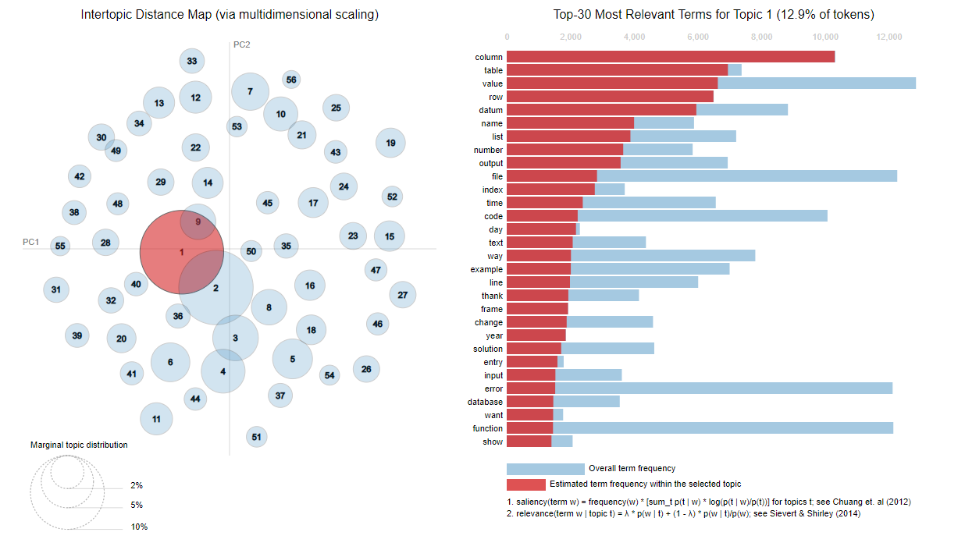
1
APPROCHE NON SUPERVISÉE
2
Visualisation des résultats de la LDA avec pyLDAvis
3
4
5
6
7

Slide 13
1
APPROCHE NON SUPERVISÉE
2
Au moins un tag réel trouvé
Tous les tags réels trouvés
Taux de couverture moyen
BoW
TF-IDF
BoW
TF-IDF
BoW
TF-IDF
3
Approche 1
(premiers mots)
8,83%
7,13%
2,75%
1,78%
5,28%
4,03%
LDA
(Latent Dirichlet Allocation)
4
Approche 2
(mots communs)
8,22%
11,64%
2,28 %
3,36%
4,77%
6,87%
5
Approche 1
(premiers mots)
9,96%
10,66%
2,95%
3,44%
5,81%
6,46%
NMF
(Non-negative matrix factorization)
6
Approche 2
(mots communs)
12,90%
12,90%
11,95%
3,87%
3,87%
7,70%
3,66%
7,70%
7,17%
7
Approche non supervisée : prédictions à partir du texte
Maximum théorique : 34,92 %

Slide 14
APPROCHE
SUPERVISÉE
NLP
PYTHON
CLOUD
API

Slide 15
1
APPROCHE SUPERVISÉE
2
Bag Of Word classique
ACP
3
Bag Of Word
Documents
(traitement complet)
TF-IDF
ACP
4
Word2Vec
Dataset
5
BERT
(Bidirectional Encoder Representations from Transformers)
ACP
Word/Sentence embedding
Documents
(traitement minimal)
6
USE
(Universal Sentence Encoder)
ACP
7

Slide 16
1
APPROCHE SUPERVISÉE
2
Modèles testés
Métriques
3
KNeighborsClassifier
Classiques
Métier
4
LinearSVC (OneVsRestClassifier)
Accuracy score
Au moins un tag réel trouvé
RandomForestClassifier
5
Precision score
Tous les tags réels trouvés
LogisticRegression (OneVsRestClassifier)
Recall score
Taux de couverture moyen
MLPClassifier
6
F1 score
Absence de prédiction
X
Documents vectorisés
Hamming loss
y
Tags associés
7

Slide 17
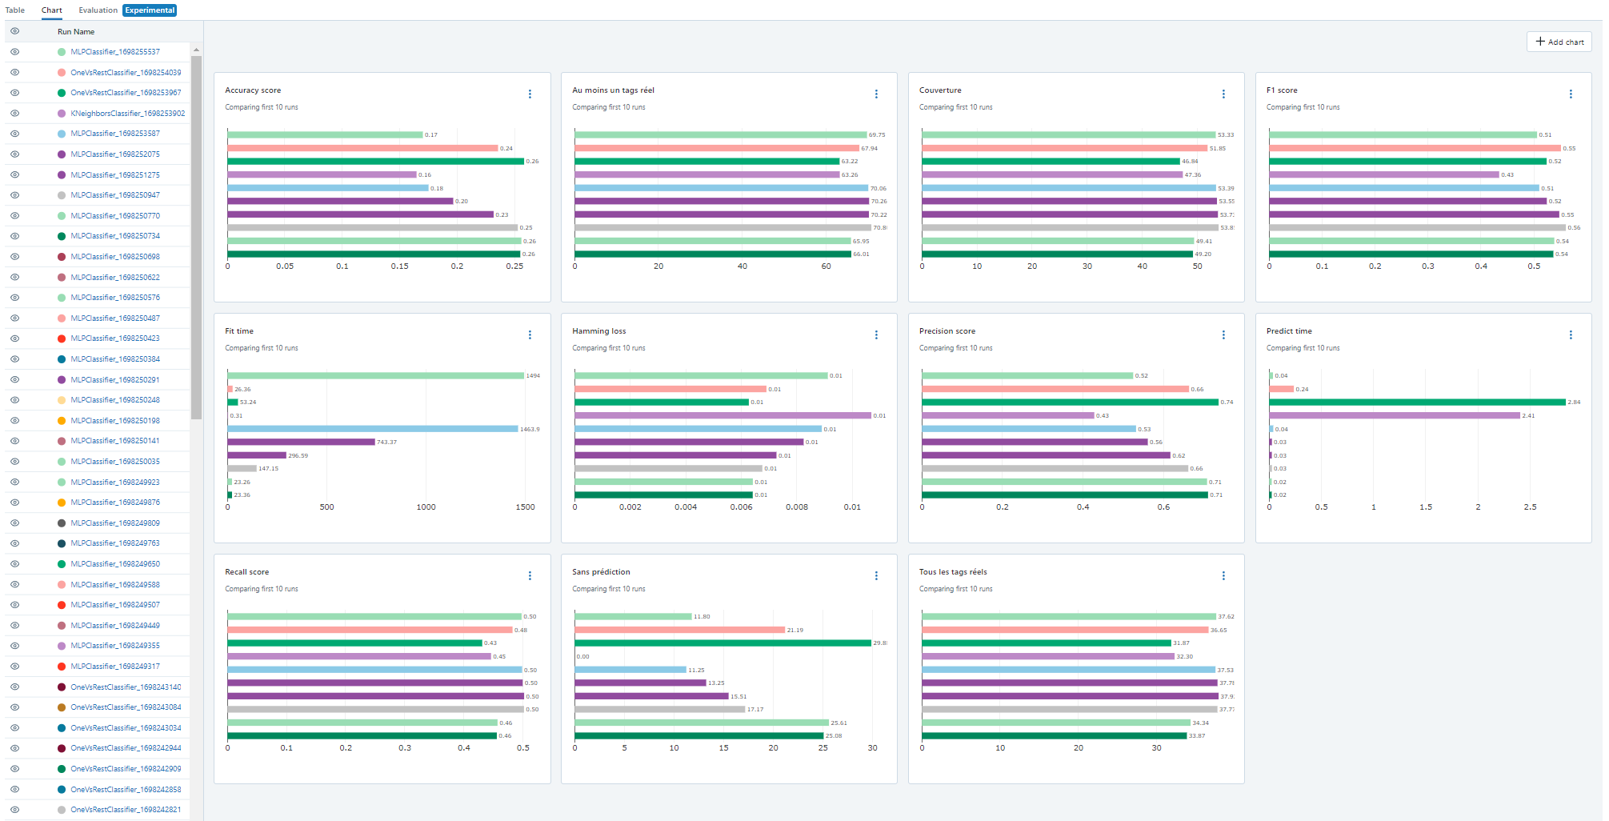
1
APPROCHE SUPERVISÉE
2
×
×
=
9 vectorisations
5 modèles
11 métriques
495 valeurs
Avant tuning
hyperparamètres
3
4
Enregistrement des expérimentations avec MLFlow
5
6
7

Slide 18
1
APPROCHE SUPERVISÉE
2
Classiques
Critères
Au moins un tag réel trouvé
3
Métier
Tous les tags réels trouvés
Taux de couverture moyen
4
Absence de prédiction
5
>
12,90 %
Au moins un tag réel trouvé
63,26 %
>
34,92 %
Meilleur modèle
KNeighborsClassifier
Tous les tags réels trouvés
32,30 %
6
USE
Taux de couverture moyen
47,36 %
Absence de prédiction
0 %
7

Slide 19
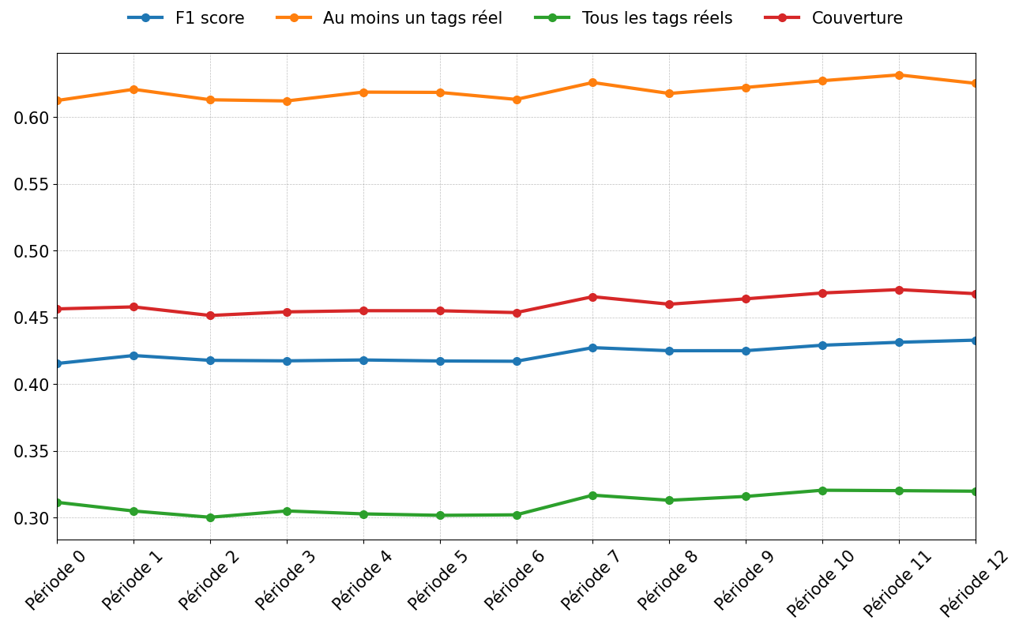
1
APPROCHE SUPERVISÉE
Model drift sur un an
2
3
4
5
6
7

Slide 20
MLOPS ET MISE
EN PRODUCTION
NLP
PYTHON
CLOUD
API

Slide 21
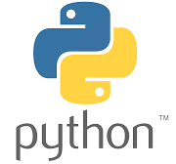


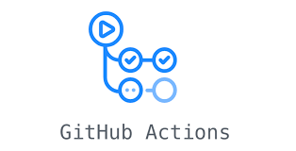

1
MLOPS ET MISE EN PRODUCTION
2
DevOps
Machine learning
3
Analyse exploratoire
4
Préparation des données / Feature engineering
Entraînement et ajustement des modèles
MLOps
5
Examen et gouvernance des modèles
Inférence et mise à disposition des modèles
Déploiement et surveillance des modèles
6
Réentraînement automatisé des modèles
7

Slide 22



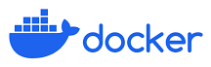
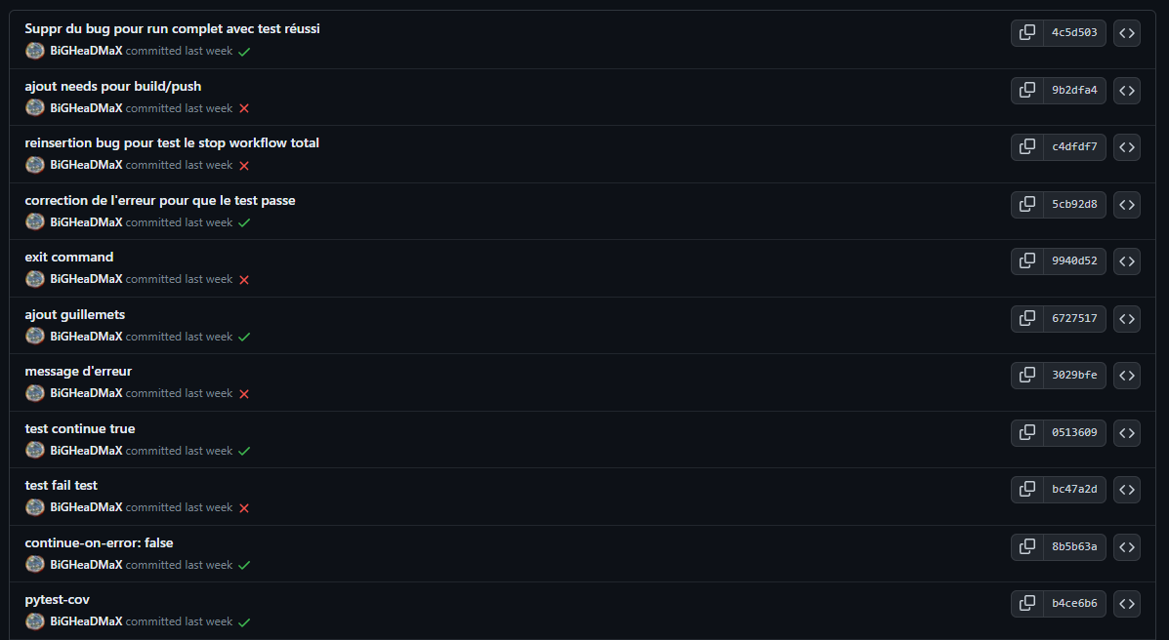
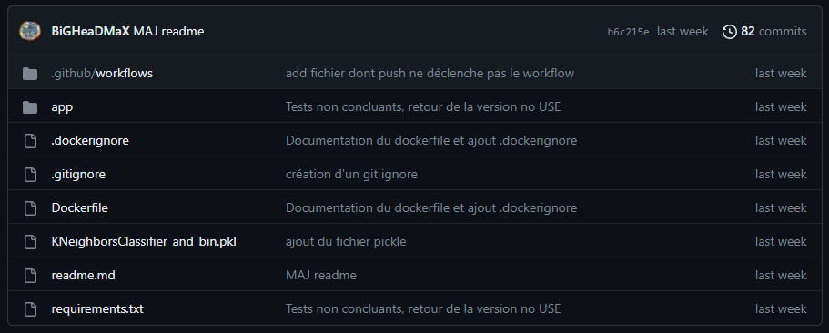
1
MLOPS ET MISE EN PRODUCTION
2
Tests unitaires
×
Modèle
✓
✓
×
3
Image Docker
API
(FastAPI)
PUSH
Workflow
(GitHub Actions)
4
Registre de conteneurs
5
Instance de conteneur
6
Vectorisation
POINT D’ENTRÉE
Interface d’accès
Requête
7
Réception

Slide 23
DÉMONSTRATION
DE L’API
NLP
PYTHON
CLOUD
API

Slide 24
1
DÉMONSTRATION DE L’API
2
Instance de conteneur
3
4
5
Vectorisation
Interface d’accès
Requête
Réception
6
7

Slide 25
CONCLUSION ET
PERSPECTIVES
NLP
PYTHON
CLOUD
API

Slide 26
1
CONCLUSION ET PERSPECTIVES
2
OBJECTIFS
PERSPECTIVES
3
Élaborer un modèle
Approche MLOps
✓
✓
Tester d’autres modèles
4
S’entraîner sur plus de données
Scale-up de l’instance Azure
5
Créer une API
Mettre en production
✓
✓
6
Monitoring et re-train auto
7

Slide 27
MERCI !
NLP
PYTHON
CLOUD
API

